Slide 1
Составление уравнений химических реакций
Летняя школа
Химия 8 класс
Учитель химии Гурова Л.П.
г. Балхаш
КГУ «ОШ №10»

Slide 2
Цель урока: Повторить и закрепить основные правила составления химических уравнений
Летняя школа
Ожидаемый результат: вы сможете составлять уравнения химических реакций по определенному алгоритму

Slide 3
Химическим уравнением (уравнением химической реакции) называют условную запись химической реакции с помощью химических формул, числовых коэффициентов и математических символов.
Летняя школа
Важно знать!!!

Slide 4
Летняя школа

Slide 5
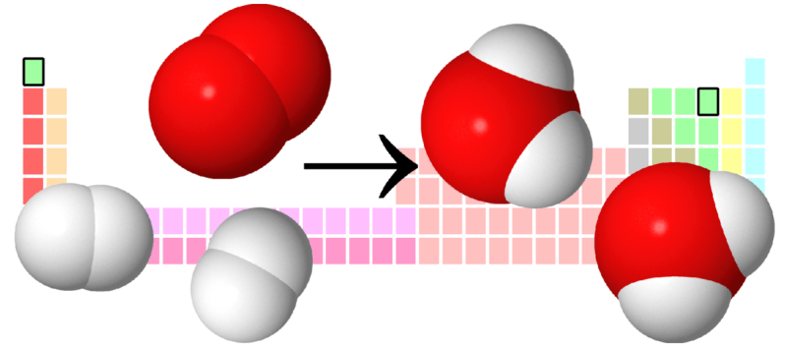
Делаем вместе)))
Летняя школа
Записываем реагенты
Н2 + О2 =
2. Записываем продукты реакции
Н2 + О2 = Н2О
3. Проверяем количество атомов кислорода у исходных и получившихся веществ и расставляем коэффициенты
Н2 + О2 = 2Н2О
Атомов кислорода в левой и правой частях уравнения получилось по 2 (кислород уравняли)
4. Проверяем количество атомов водорода у исходных и получившихся веществ и расставляем коэффициенты
Атомов водорода в правой части уравнения получилось 4, следовательно в левой части перед Н2 ставим коэффициент 2
2Н2 + О2 = 2Н2О (водород тоже уравняли)
5. Итоговое уравнение
2Н2 + О2 = 2Н2О

Slide 6
Продолжим)))
Летняя школа
Записываем реагенты
Al + О2 =
2. Записываем продукты реакции
Al + О2 = Al2О3 (Al – (III), O (II), поэтому формула Al2О3
3. Проверяем количество атомов кислорода у исходных и получившихся веществ и расставляем коэффициенты
Al + 3О2 = 2Al2О3
Атомов кислорода получилось по 6 (кислород уравняли)
4. Тогда перед Al ставим коэффициент 4, потому что в продуктах реакции получилось 4 атома алюминия
4Al + 3О2 = 2Al2О3
5. Итоговое уравнение
4Al + 3О2 = 2Al2О3

Slide 7
Летняя школа
Самостоятельно…
2Mg +O₂ = 2MgO
Nа₂О + Н₂О → 2NаОН
3Mg + N₂ = Mg₃N₂
Mg +O2 = MgO
Nа2О + Н2О → NаОН
Mg + N2 = Mg3N2
2Na + 2Н₂О → 2NаОН + Н₂
Fe₂O₃ + 2Al = Al₂O₃ + 2Fe
2Al + 3H₂SO₄ = Al₂(SO₄)₃ +3H2
Na + Н2О → NаОН + Н2
Fe2O3 + Al = Al2O3 + Fe
Al + H2SO4 = Al2(SO4)3 +H2
*СаС2 + Н2О → С2Н2 + Са(ОН)2
H2SO4 + NaOH → Na2SО4 + Н2O
AlCl3 + KOH=Al(OH)3 + KCl
СаС₂ + 2Н₂О → С₂Н₂ + Са(ОН)₂
H₂SO₄ + 2NaOH → Na₂SО₄ + 2Н₂O
AlCl₃ + 3KOH=Al(OH)₃ + 3KCl

Slide 8
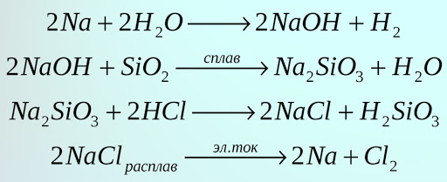
Спасибо за урок!!!

